Slide 1
«Витиеватая струя\0»
Докладчик петров иван

Slide 2
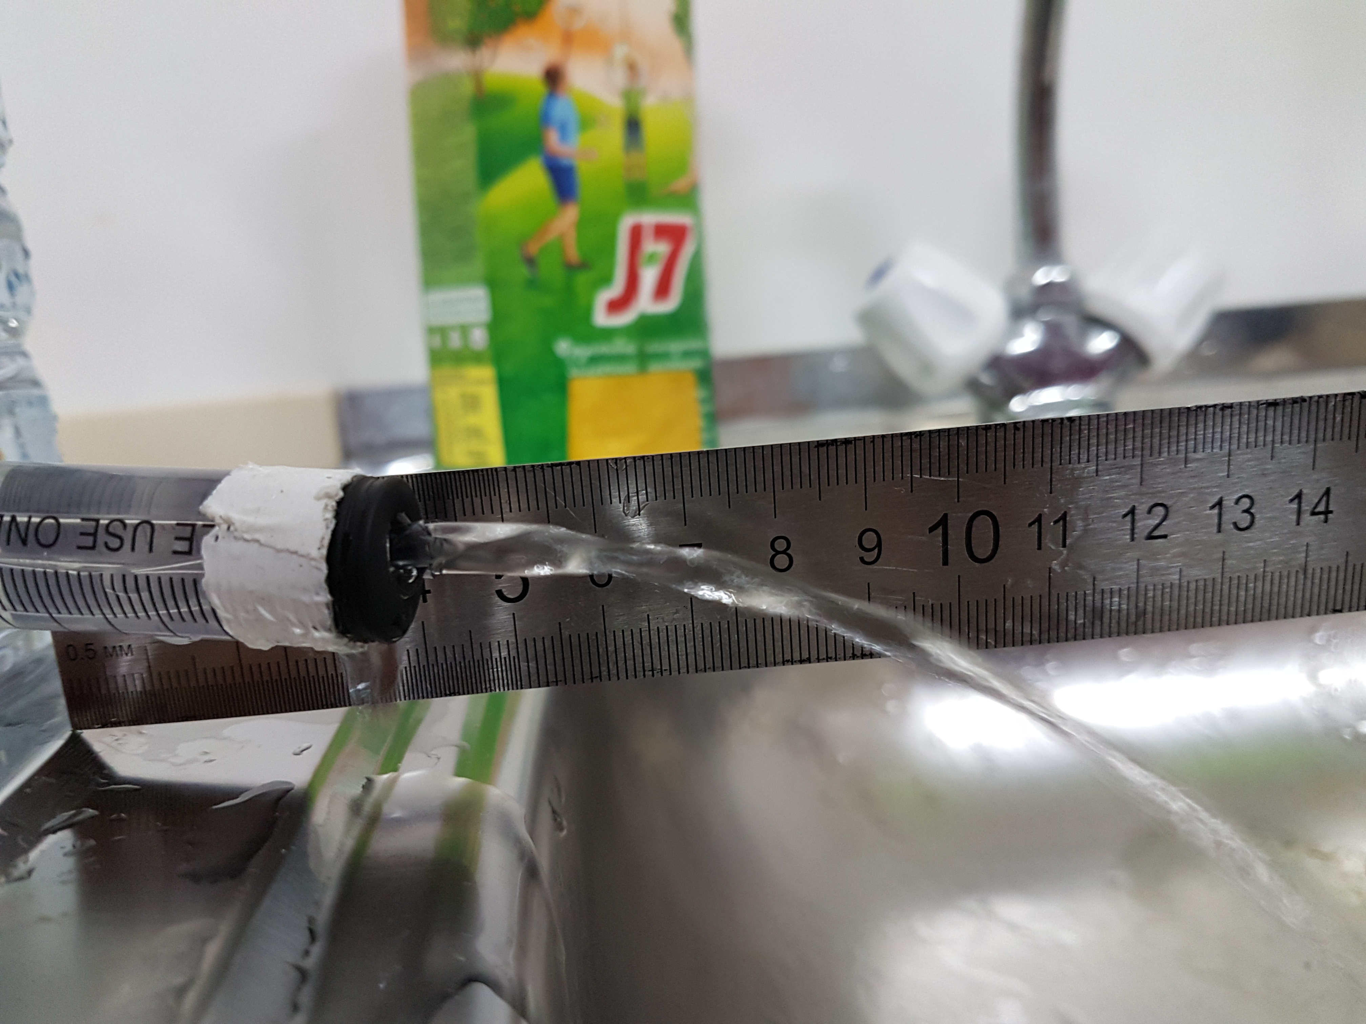

Условие задачи
Образовавшийся при испускании воды через тонкую щель струя может принять форму спирали. Опишите явление и определите отношение шага спирали к ее диаметру от параметров жидкости, потока и формы входного отверстия.
L
$$K= \frac{l}{R}$$
2R

Slide 3
Воспроизведение явления

Slide 4
Качественный разбор
F
F

Slide 5
Демонстрация с двумя струями

Slide 6





Теоретическая модель: вращение цилиндров
R
r
Fпов
X
v
$$ω$$
Z
$$θ$$
$$F_{пов}=mω^{2}R$$
$$m=ρπr^{2}dh$$
v
v
$$F_{пов}=2σdh\cos{θ}$$

Slide 7



Теоретическая модель: ускорение элемента струи
$$\frac{d^{2}z}{dt^{2}}=g+\frac{dP}{ρdh}$$
dh
$$P=P_{0}−\frac{σ}{r}$$
Z
$$\frac{∂^{2}z}{∂t^{2}}=g+\frac{σ}{ρr^{2}}\frac{dr}{dz}$$

Slide 8




Теоретическая модель: давление внутри перемычки
Fпов1
$$α+dα$$
dS = dh*dx
$$\sin{θ}=\frac{RP_{изб}}{2σ}$$
Fпов2
$$α−dα$$
$$P_{изб}ds$$

Slide 9




Оценка времени поворота спирали
$$\frac{dz}{dt}=gt+\left(R−R_{0}\right)∗const≈gt$$
+ неразрывность жидкостного цилиндра
$$r^{2}\frac{dz}{dt}={r_{0}}^{2}v_{0}$$
$${(dα)}^{2}=const∗t^{\frac{3}{2}}{(dt)}^{2}$$
$$τ=0,08sec$$

Slide 10



итог
Допущение: «гантелька» уменьшается без изменения формы
$$\frac{R}{r}=const=\frac{5}{3}=ε$$
$$⇒ θ=const$$
$$l=R\frac{πσ}{ρS_{0}v_{0}ε}+\left(\frac{gτ^{2}}{2}−R_{0}\frac{πσ}{ρS_{0}v_{0}ε}\right)=RC_{1}+C_{2}$$
$$K=\frac{l}{R}≈Const=\frac{σ}{ρ{R_{0}}^{2}v_{0}ε}$$

Slide 11
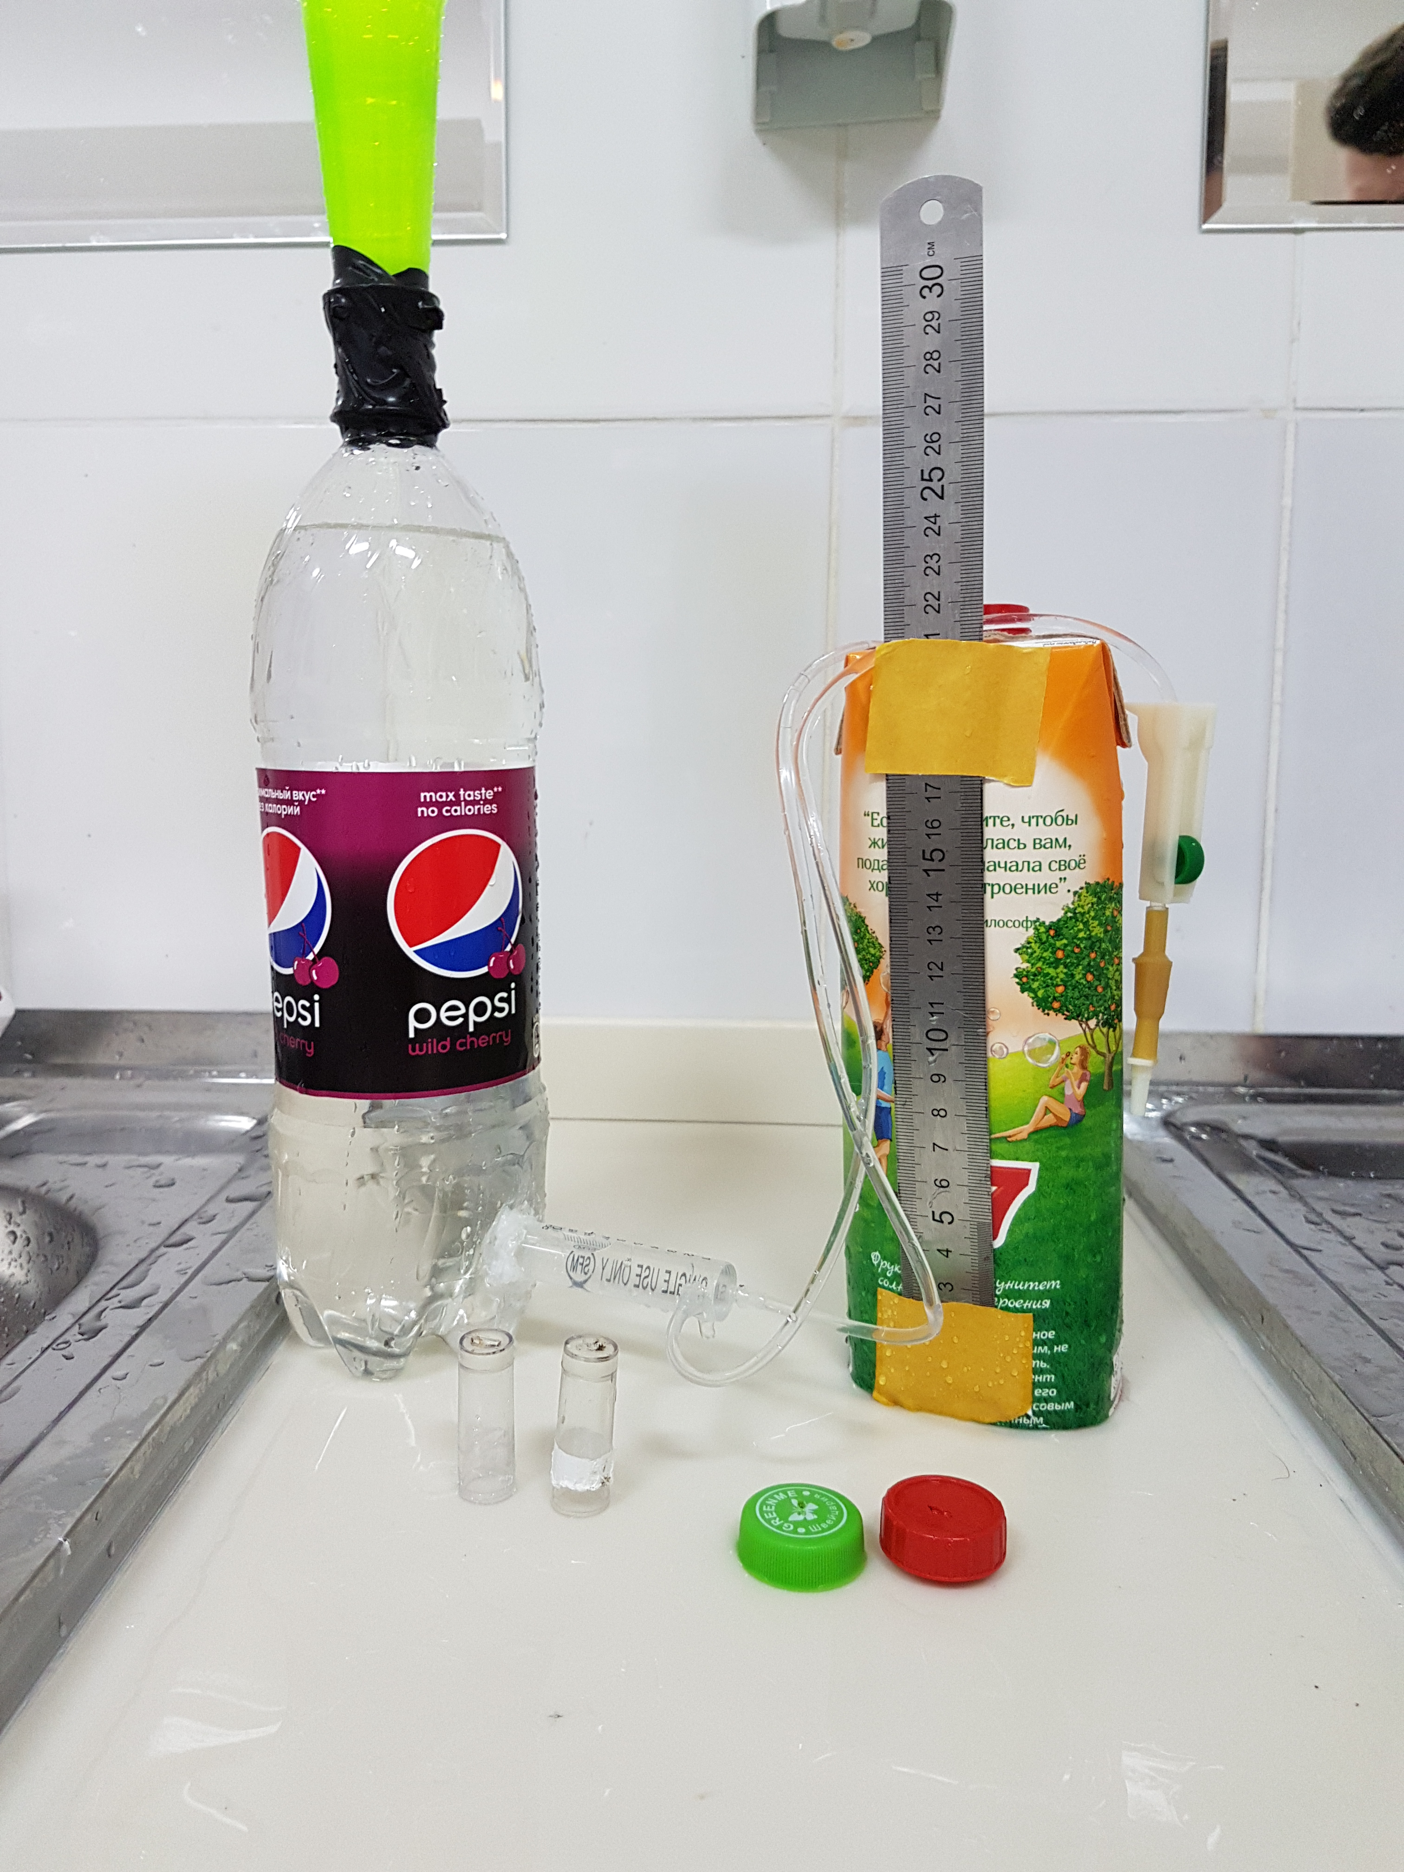
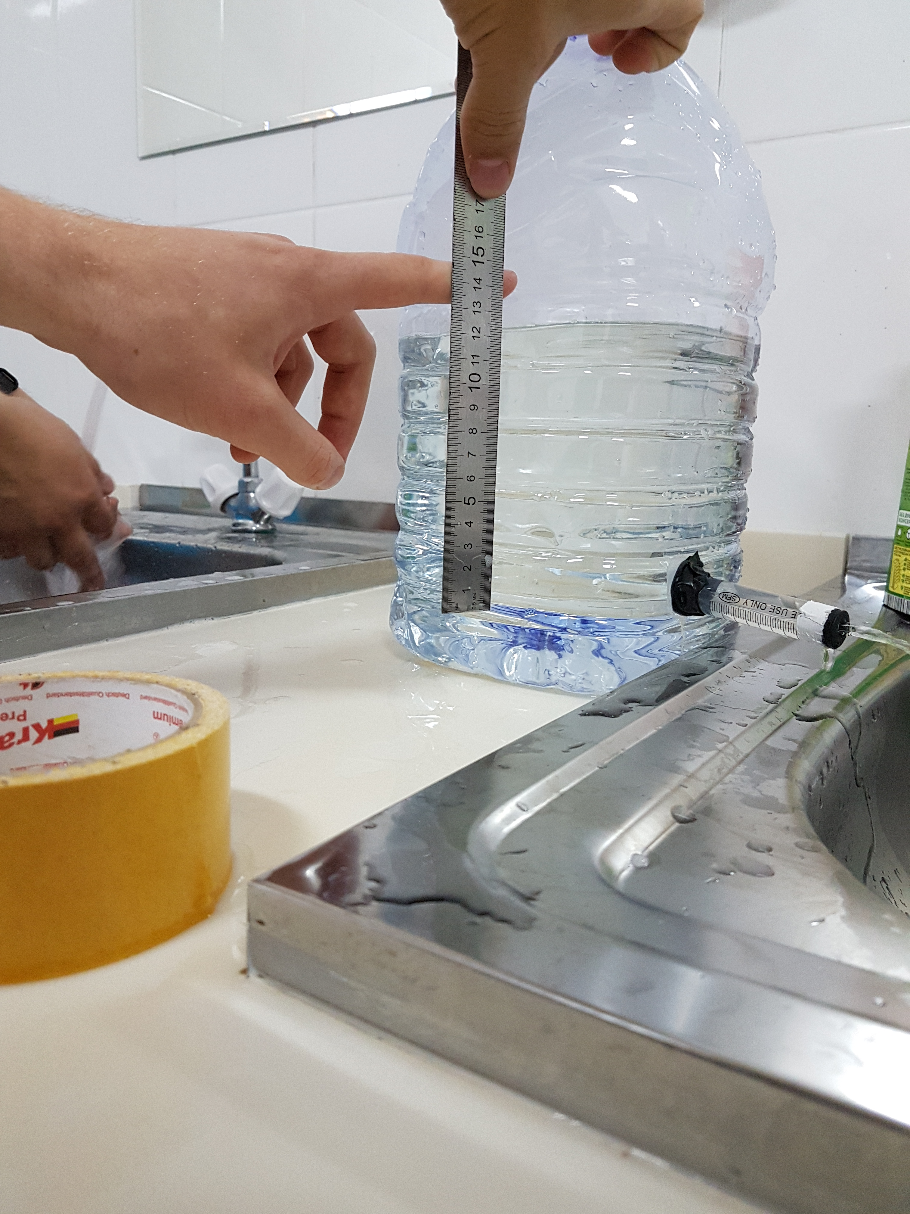
Экспериментальная установка

Slide 12


Подсчет коэффициента
Данные:
$σ\left(20с\right)=72∗{10}^{−3}\frac{Н}{м}$
$R_{0}=2,5∗{10}^{−3}м$
$v_{0}=2,4м/с$
$$K_{эксп}=\frac{2см}{0,5см}=4$$
$$K_{теор}=7$$

Slide 13
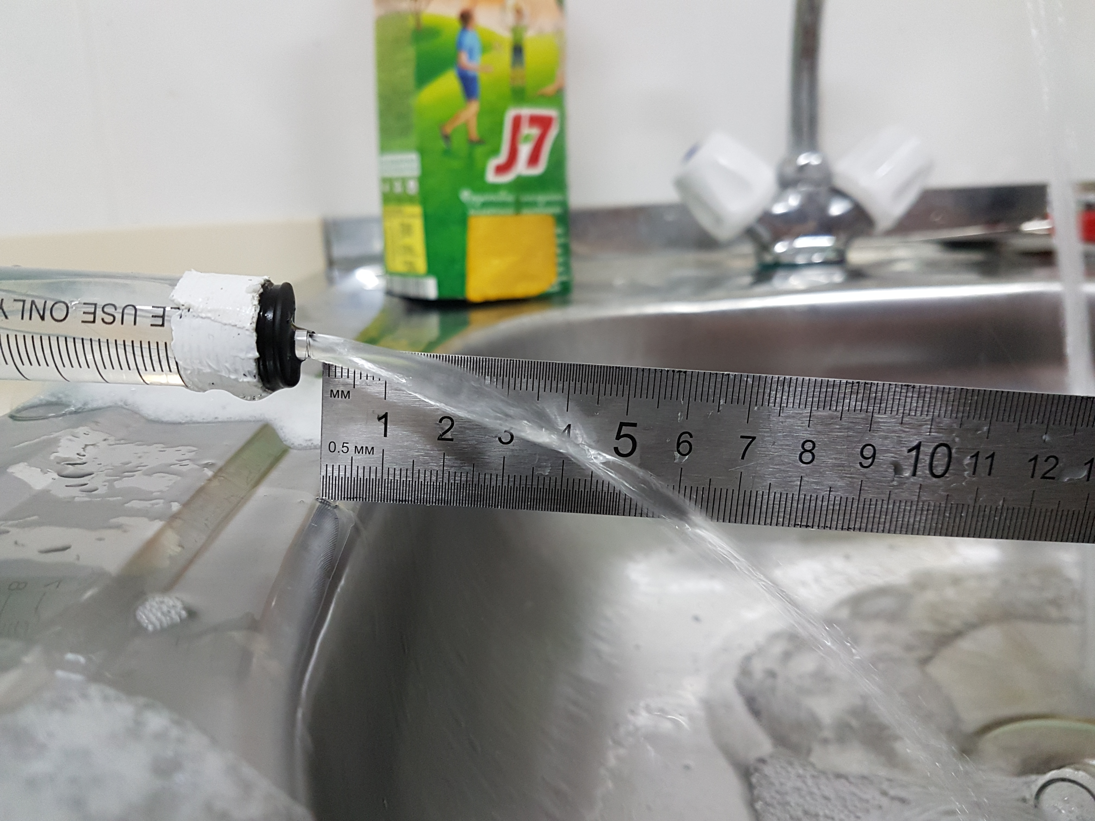

Изменение поверхностного натяжение
Без мыла: $K=4$С мылом: $K=6$

Slide 14
Спасибо за внимание!

